Slide 1

《jQuery和Ajax实战教程》
第6章 常见运动特效开发
讲师姓名
2018年11月25日
爱前端 专注HTML5培训 匠心品质 口碑教育

Slide 2
6.1 实战案例：跑马灯轮播
6.2 实战案例：呼吸轮播
目录
CONTENTS
6.3 实战案例：带有缩略图的呼吸轮播
6.4 实战案例：手风琴特效
6.5 实战案例：异形滚动

Slide 3
6.1 实战案例：跑马灯轮播

Slide 4
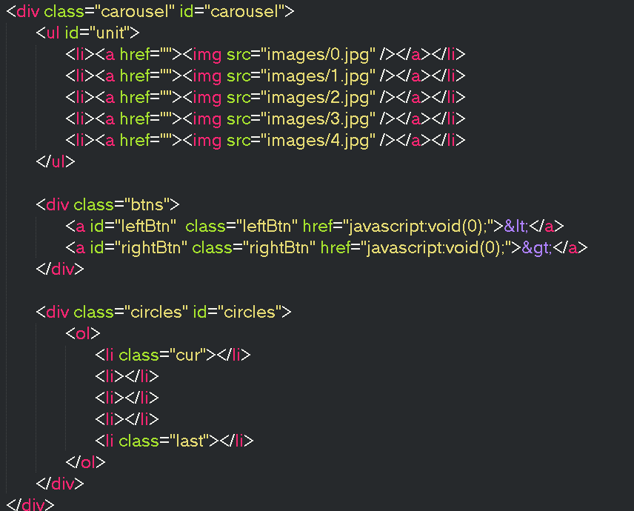
6.1 实战案例：跑马灯轮播 - 原理和布局
HTML代码如下：

Slide 5
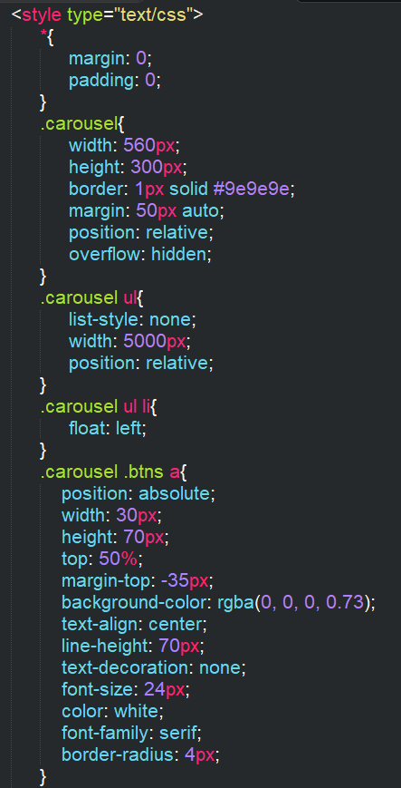
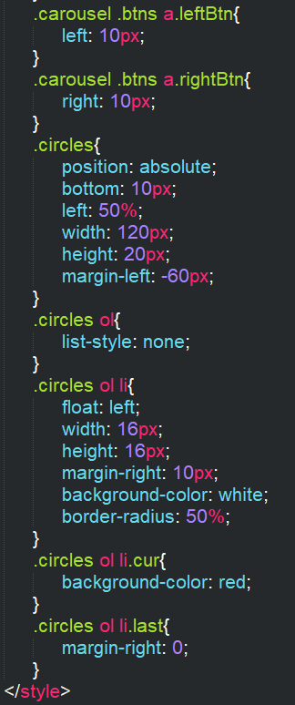
6.1 实战案例：跑马灯轮播 - 原理和布局
完整CSS代码如下：

Slide 6
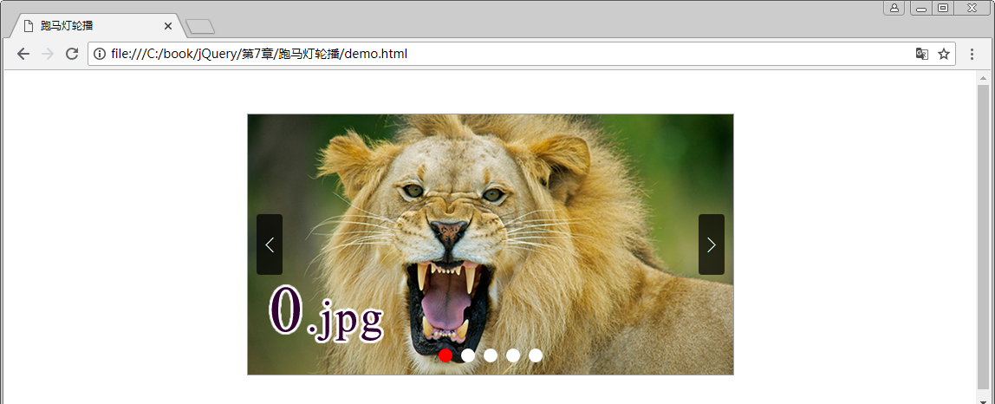
6.1 实战案例：跑马灯轮播 - 原理和布局
页面效果如图所示。
跑马灯轮播特效的原理非常简单：多张图片排成一排，形成一队“小火车”，点击按钮或者小圆点的时候调用animate()函数使“小火车”进行运动即可。

Slide 7
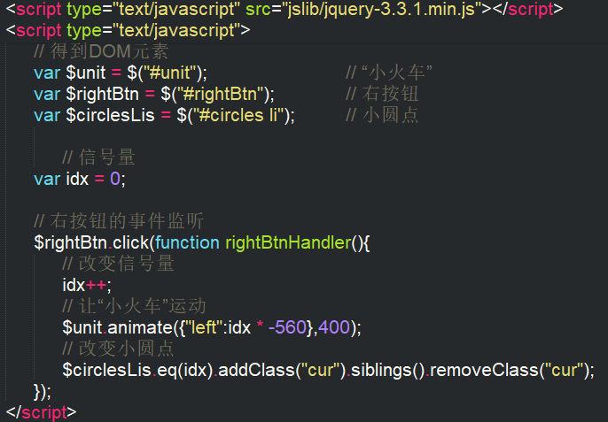
6.1 实战案例：跑马灯轮播 - 运动基本实现
引入jQuery并书写以下代码：

Slide 8
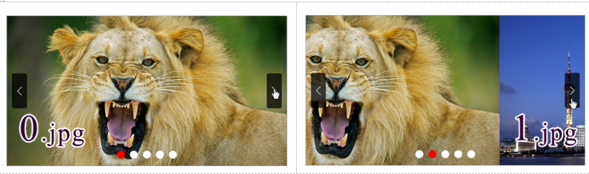
6.1 实战案例：跑马灯轮播 - 运动基本实现
点击右按钮图片可以进行动画切换了，如图所示。

Slide 9
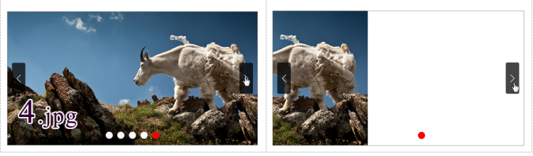
6.1 实战案例：跑马灯轮播 - 图片周而复始轮播问题
当多次点击右按钮将图片切换到最后一张时，轮播出现了问题，如图所示
出现问题的原因很简单：信号量永远是自增的，依次变为0、1、2、3、4、5、6……。但事实上，由于图片只有5张，所以信号合法取值是0、1、2、3、4。当信号量大于4的时候，应该重置0

Slide 10
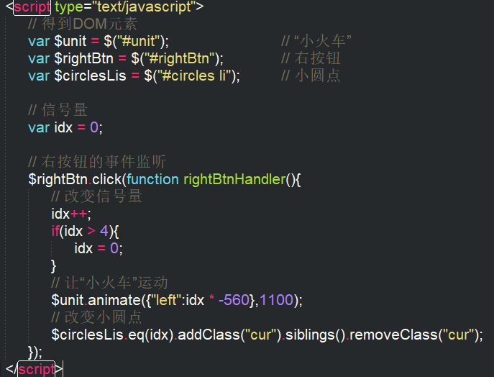
6.1 实战案例：跑马灯轮播 - 图片周而复始轮播问题
改进代码如下：

Slide 11
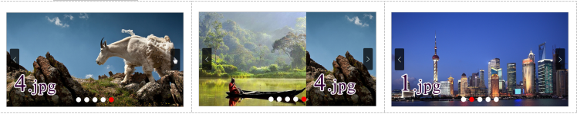
6.1 实战案例：跑马灯轮播 - 图片周而复始轮播问题
如图所示：

Slide 12
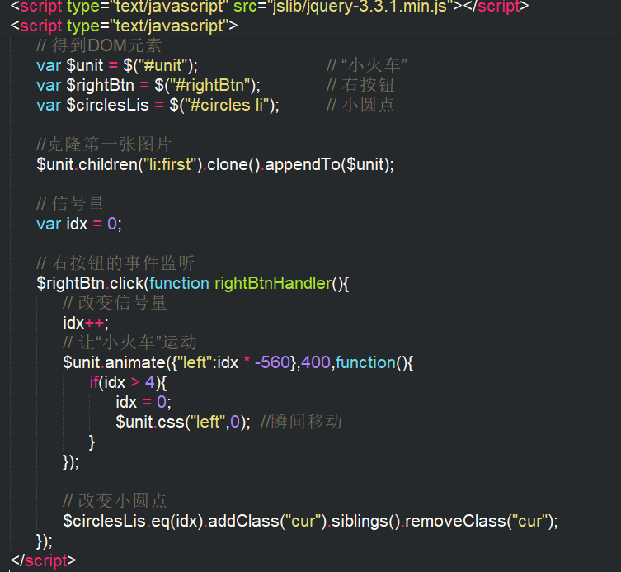
6.1 实战案例：跑马灯轮播 -无缝轮播的实现
升级代码如下：

Slide 13
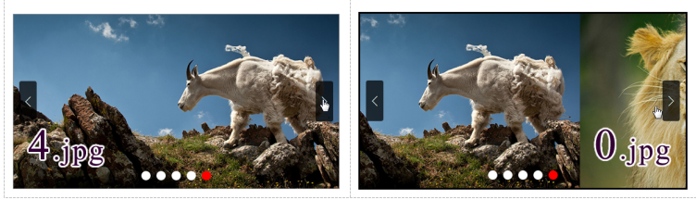
6.1 实战案例：跑马灯轮播 -无缝轮播的实现
代码中利用了animate()函数的回调函数功能，回调函数会当运动结束时触发。
整个效果非常流畅：

Slide 14
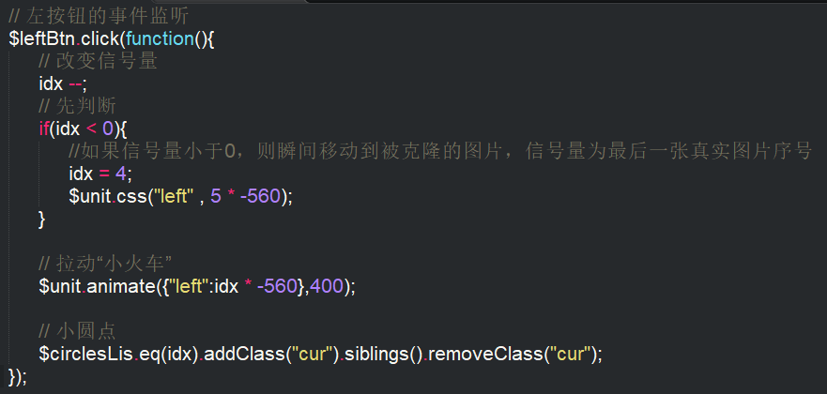
6.1 实战案例：跑马灯轮播 -左按钮的事件监听
右按钮是“先移动再瞬移”而左按钮是“先瞬移再移动”。
和右按钮不同的是，信号量的判断没有放在回调函数中左按钮是“先判断瞬移再运动”

Slide 15
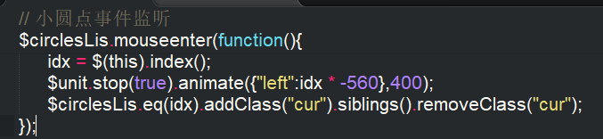
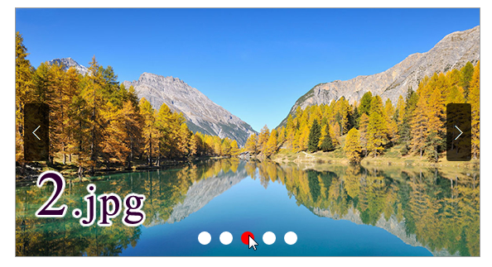
6.1 实战案例：跑马灯轮播 - 小圆点的事件监听
代码如下：
查看此时程序运行效果，小圆点已经可以被点击，图片会进行向左向右移动，如图所示。

Slide 16
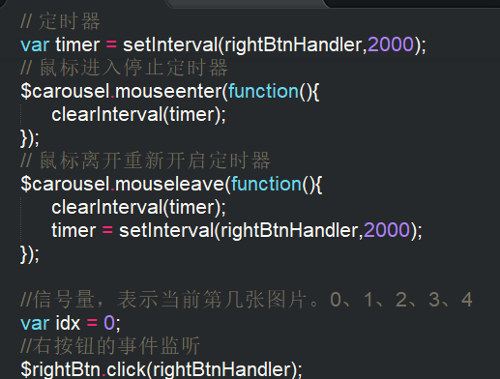
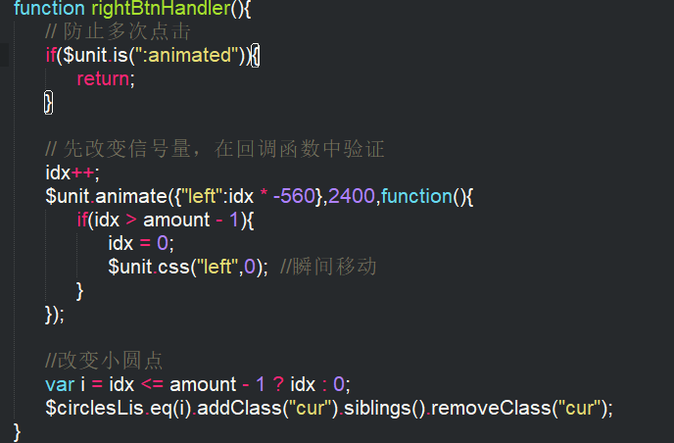
6.1 实战案例：跑马灯轮播 - 自动轮播
将代码改进如下：

Slide 17
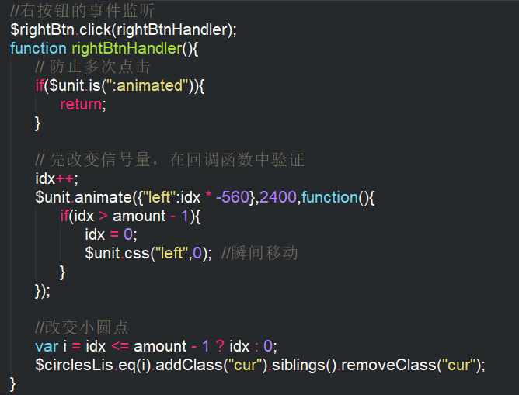
6.1 实战案例：跑马灯轮播 - 防止动画积累
右按钮的代码要改进如下：

Slide 18
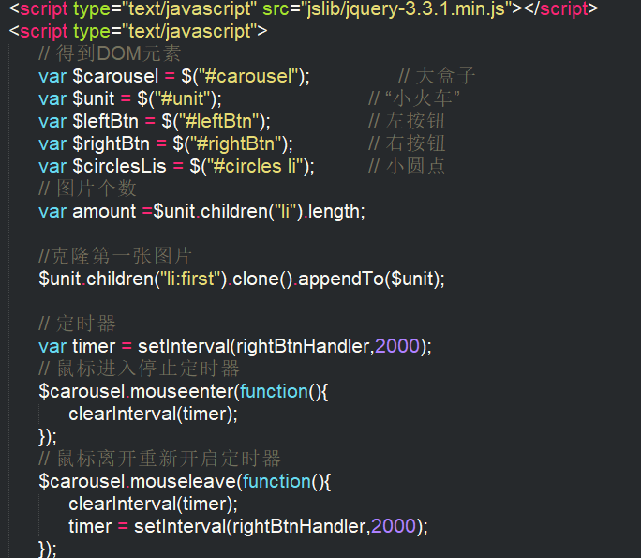
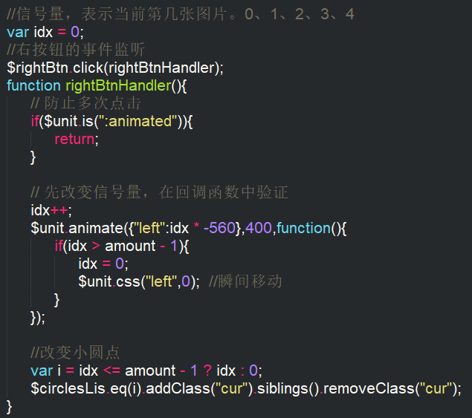
6.1 实战案例：跑马灯轮播 - 完整代码
跑马灯轮播的完整JavaScript代码如下：

Slide 19
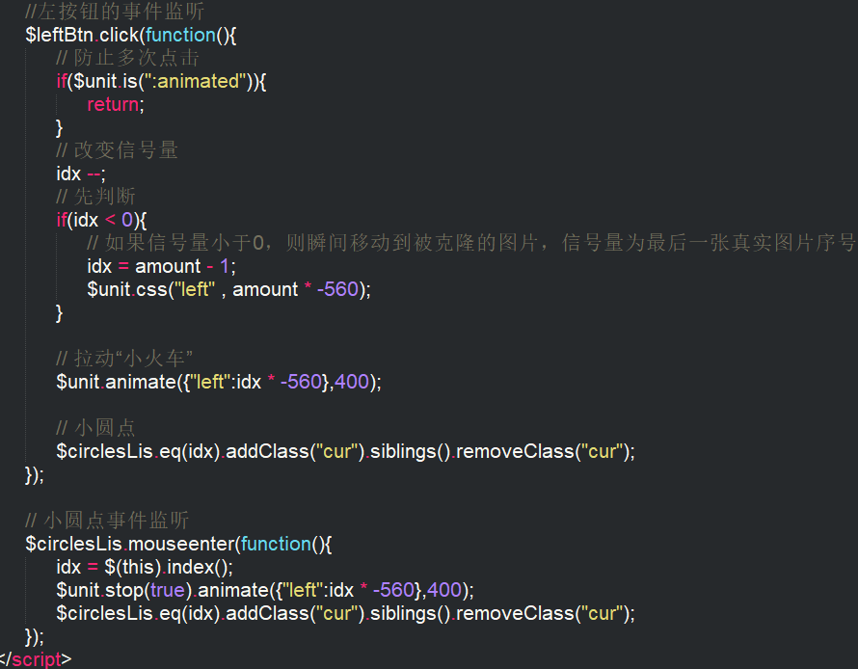
6.1 实战案例：跑马灯轮播 - 完整代码
跑马灯轮播的完整JavaScript代码如下：

Slide 20
6.2 实战案例：呼吸轮播

Slide 21
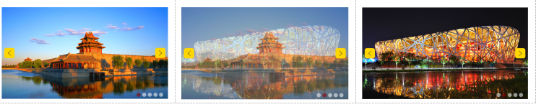
6.2 实战案例：呼吸轮播 - 原理和布局
呼吸轮播也称“交叉淡入淡出轮播”，是网页中常见的动画轮播形式。在呼吸轮播中，新老图片通过同时淡出、淡入的动画进行切换，如图所示。

Slide 22
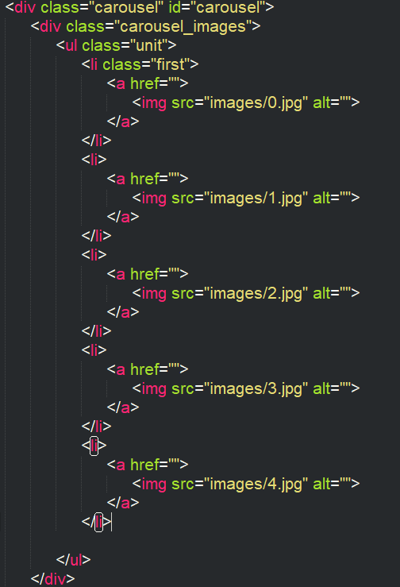
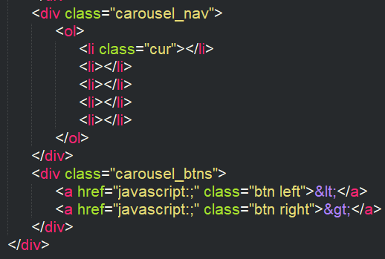
6.2 实战案例：呼吸轮播 - 原理和布局
HTML代码如下：

Slide 23
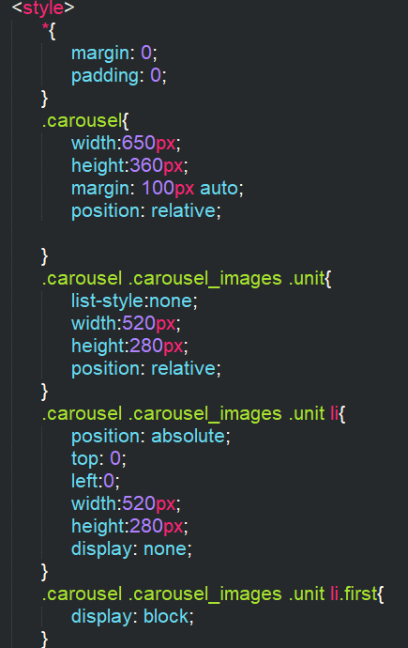
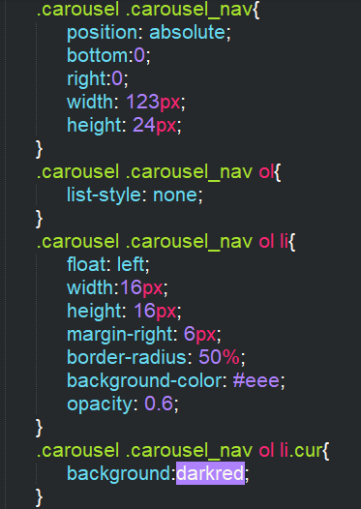
6.2 实战案例：呼吸轮播 - 原理和布局
书写CSS如下：

Slide 24
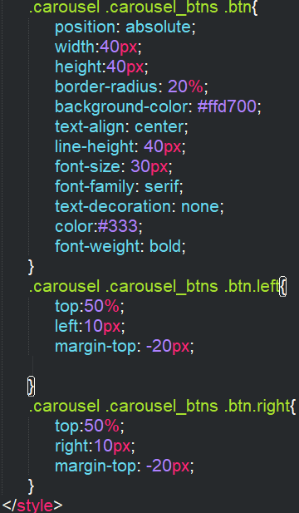
6.2 实战案例：呼吸轮播 - 原理和布局
书写CSS如下：

Slide 25
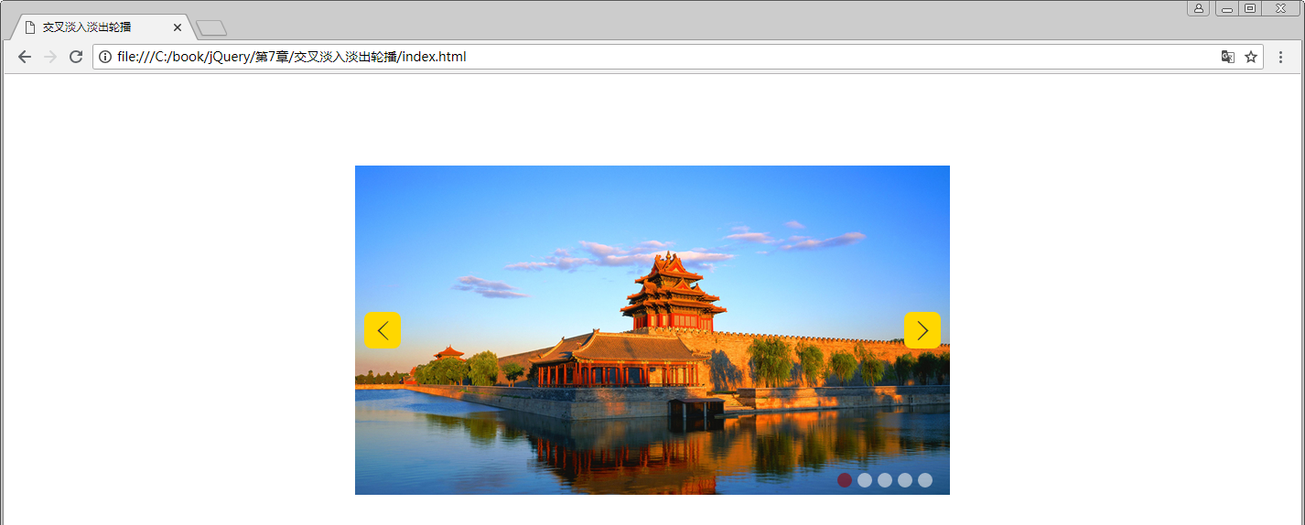
6.2 实战案例：呼吸轮播 - 原理和布局
布局完成，页面效果如图所示。

Slide 26
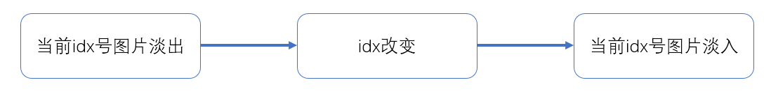
6.2 实战案例：呼吸轮播 - jQuery代码书写
信号量改变之前的图片就是老图片，信号量改变之后的图片就是新图片，如图所示。

Slide 27
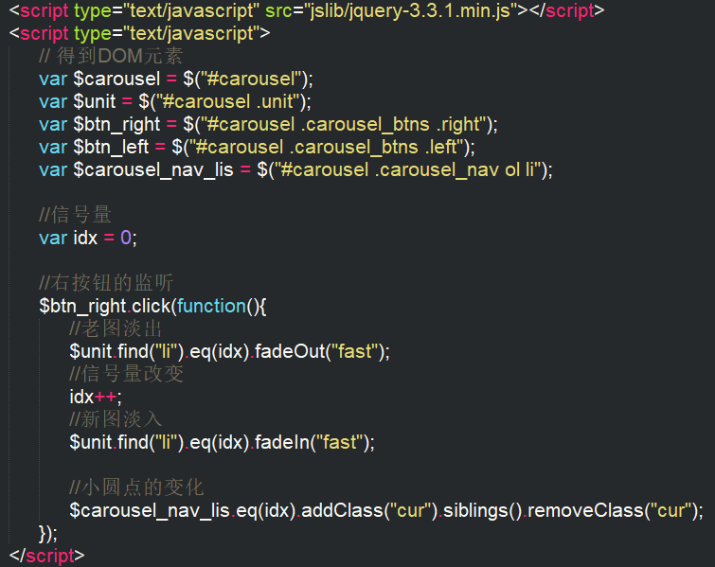
6.2 实战案例：呼吸轮播 - jQuery代码书写
可以写出右按钮的监听代码：

Slide 28
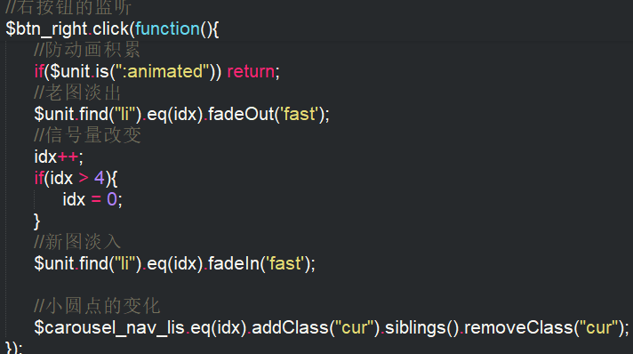
6.2 实战案例：呼吸轮播 - 图片周而复始的实现
为了让图片显示到最后一张，能够周而复始地重新显示0号图片，验收信号量即可：

Slide 29
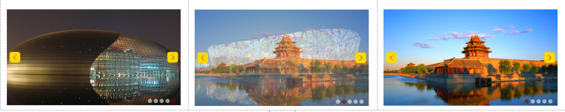
6.2 实战案例：呼吸轮播 - 图片周而复始的实现
最后一张图片已经可以呼吸过渡到0号图片了，如图所示。

Slide 30
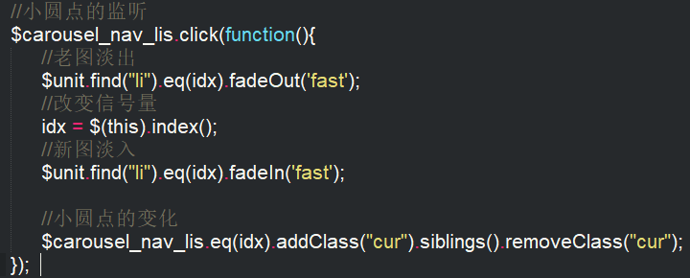
6.2 实战案例：呼吸轮播 - 小圆点的事件监听
小圆点的代码如下：

Slide 31
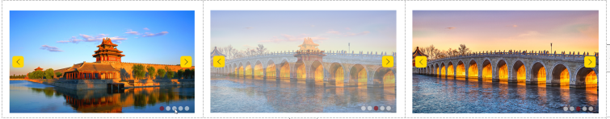
6.2 实战案例：呼吸轮播 - 小圆点的事件监听
点击任意小圆点，图片可以顺利实现呼吸切换，如图所示。

Slide 32
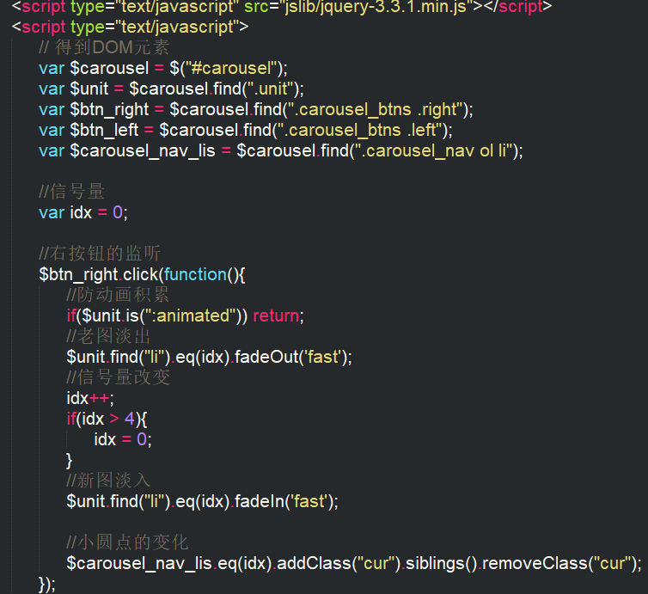
6.2 实战案例：呼吸轮播 - 完整代码
呼吸轮播的完整JavaScript代码如下：

Slide 33
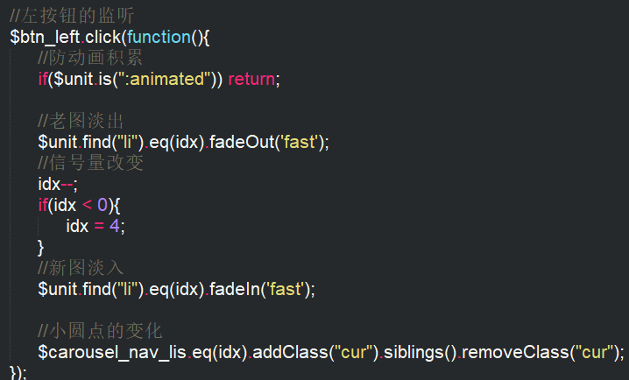
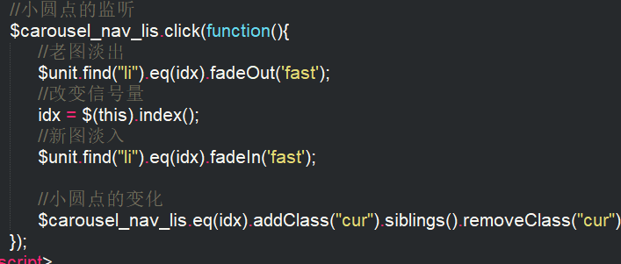
6.2 实战案例：呼吸轮播 - 完整代码
呼吸轮播的完整JavaScript代码如下：

Slide 34
6.3 实战案例：带有缩略图的呼吸轮播

Slide 35
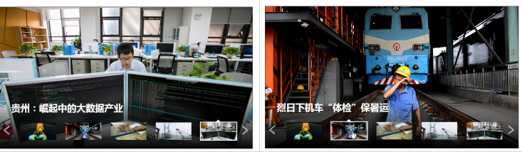
6.3 实战案例：带有缩略图的呼吸轮播 - 特效业务
呼吸轮播由两部分组成：进行呼吸切换的大图和可以水平滚动的小图，如图所示

Slide 36
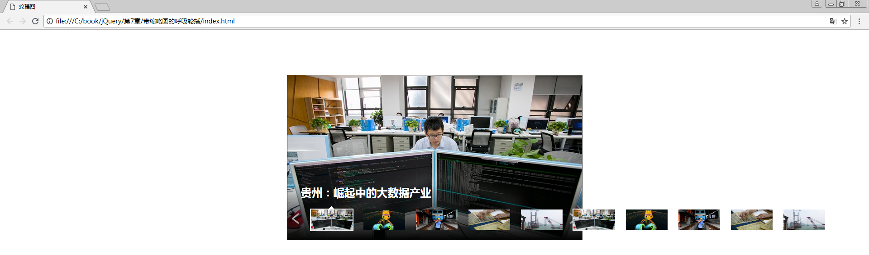
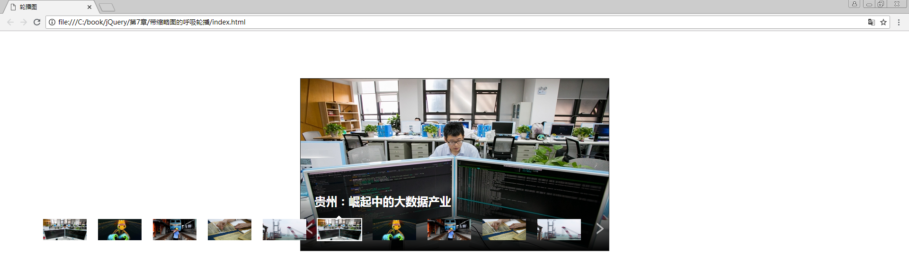
6.3 实战案例：带有缩略图的呼吸轮播 - 原理模型
如图所示。

Slide 37
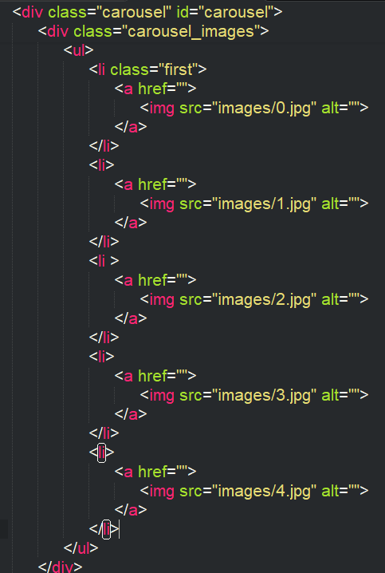
6.3 实战案例：带有缩略图的呼吸轮播 - 布局
HTML的书写：

Slide 38
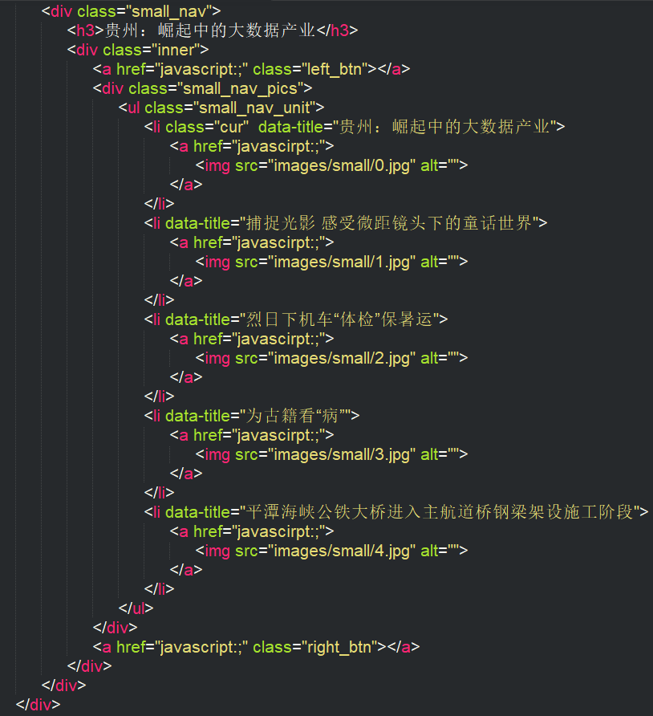
6.3 实战案例：带有缩略图的呼吸轮播 - 布局
HTML的书写：

Slide 39
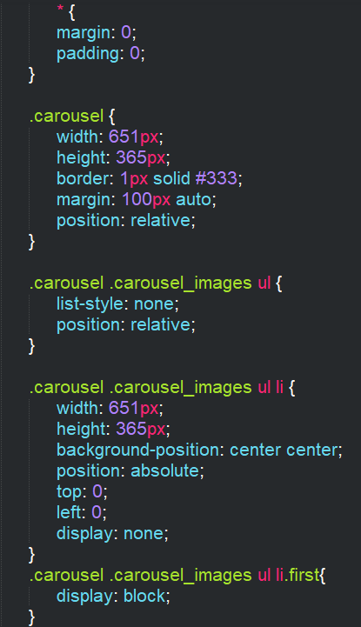
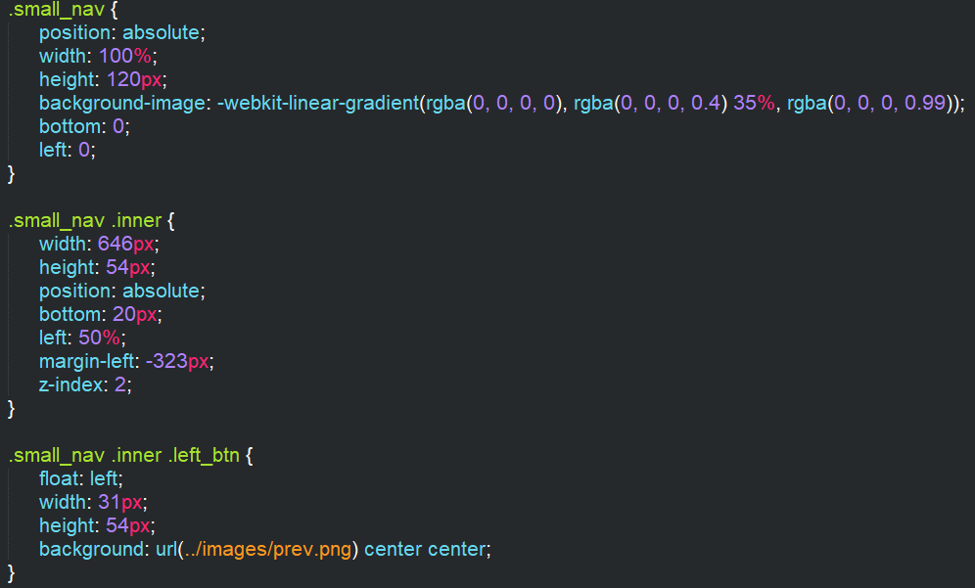
6.3 实战案例：带有缩略图的呼吸轮播 - 布局
进行CSS代码的书写：

Slide 40
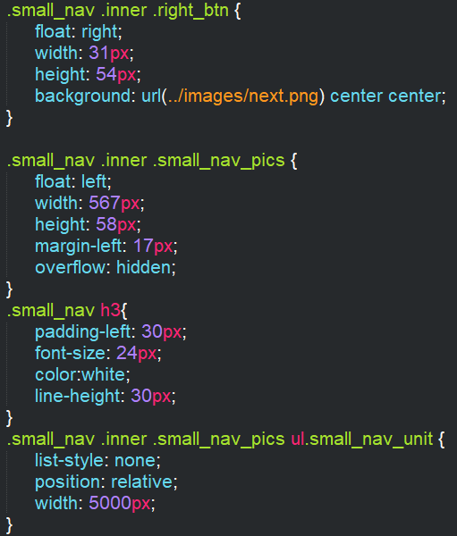
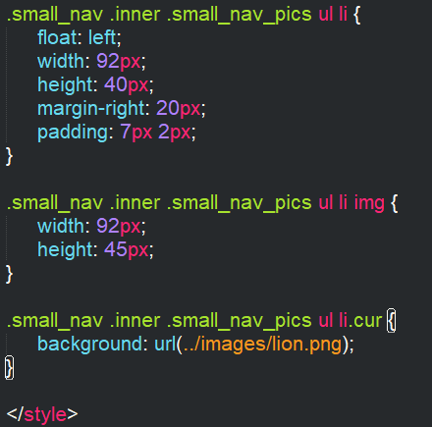
6.3 实战案例：带有缩略图的呼吸轮播 - 布局
进行CSS代码的书写：

Slide 41
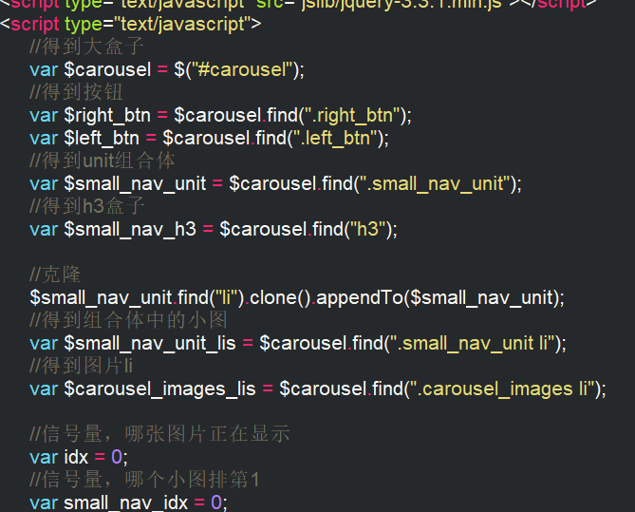
6.3 实战案例：带有缩略图的呼吸轮播 - jQuery代码书写
完整JavaScript代码如下：

Slide 42
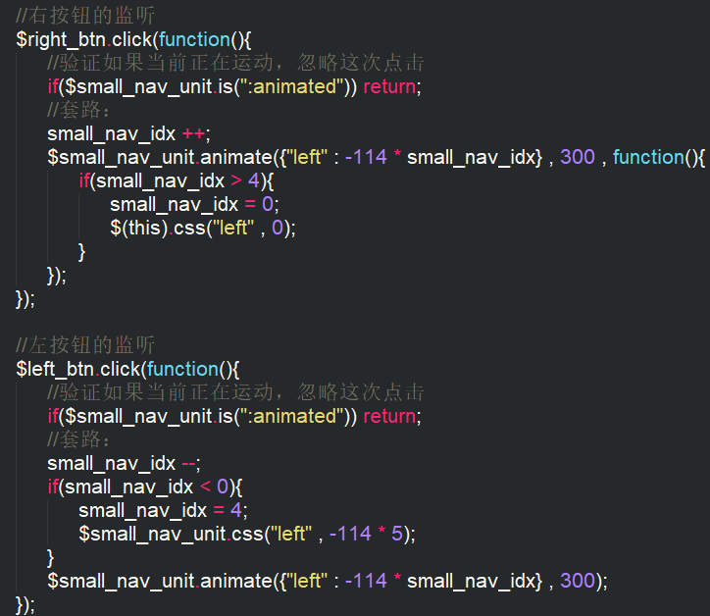
6.3 实战案例：带有缩略图的呼吸轮播 - jQuery代码书写
完整JavaScript代码如下：

Slide 43
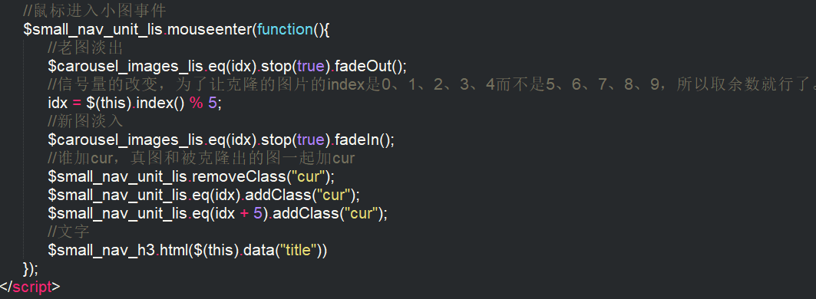
6.3 实战案例：带有缩略图的呼吸轮播 - jQuery代码书写
完整JavaScript代码如下：

Slide 44
6.4 实战案例：手风琴特效

Slide 45
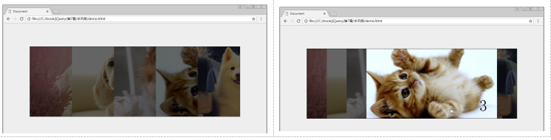
6.4 实战案例：手风琴特效 - 特效原理
指多张图片依次压盖在一起，鼠标指针触碰到任何一张图片时，这个图片会“展开”完整显示，而其他图片会分别向左右两侧“退让”，如图所示。

Slide 46
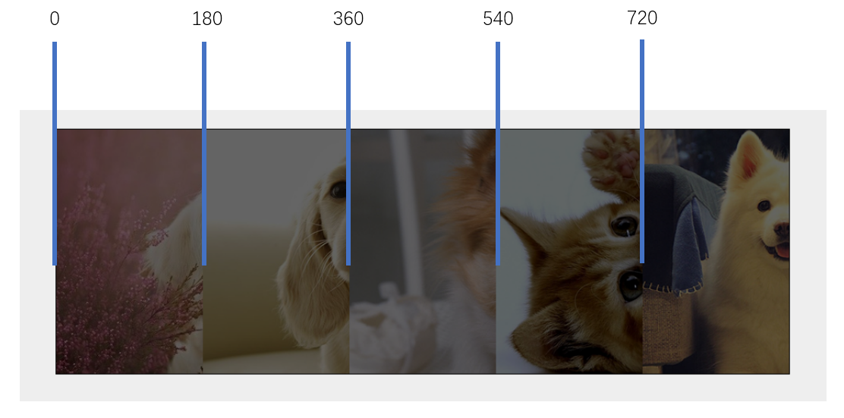
6.4 实战案例：手风琴特效 - 特效原理
指多张图片依次压盖在一起，鼠标指针触碰到任何一张图片时，这个图片会“展开”完整显示，而其他图片会分别向左右两侧“退让”，如图所示。

Slide 47

6.4 实战案例：手风琴特效 - 布局
书写HTML代码：

Slide 48


6.4 实战案例：手风琴特效 - 布局
书写CSS代码：

Slide 49

6.4 实战案例：手风琴特效 - 布局
页面效果如图所示。

Slide 50

6.4 实战案例：手风琴特效 - jQuery代码书写
代码：

Slide 51

6.4 实战案例：手风琴特效 - jQuery代码书写
代码：

Slide 52
6.5 实战案例：异形滚动

Slide 53

6.5 实战案例：异形滚动 - 异形滚动简介
异形滚动是轮播图的一种形式。异性滚动中的图片既不像跑马灯轮播那样排成一排，也不像呼吸轮播那样摞在一起，而是错落有致，彼此交叠，如图所示。

Slide 54

6.5 实战案例：异形滚动 - 原理
位置如图所示。

Slide 55


6.5 实战案例：异形滚动 -位置轮换的算法
可以借助数组实现这个算法。
根据轮播图的初始状态设置数组为：

Slide 56


6.5 实战案例：异形滚动 -位置轮换的算法
当点击右按钮时，所有图片的位置将整体向左移动，1号图片将变为居中图片，处于C位置，而0号图片跑到了B位置，用JavaScript代码表示就是：
每个图片的z-index值和图片遮罩盒子的opacity透明度值：
这两个数组每次也要进行向左轮换，即：

Slide 57


6.5 实战案例：异形滚动 -布局
HTML结构如下：

Slide 58

6.5 实战案例：异形滚动 -布局
HTML结构如下：

Slide 59


6.5 实战案例：异形滚动 -布局
在CSS中，我们只需要设置每一个li标签在大容器中居中即可。

Slide 60

6.5 实战案例：异形滚动 -布局
在CSS中，我们只需要设置每一个li标签在大容器中居中即可。

Slide 61

6.5 实战案例：异形滚动 -布局
布局结束后，页面效果如图所示。

Slide 62

6.5 实战案例：异形滚动 - jQuery代码书写
程序的完整jQuery代码如下

Slide 63

6.5 实战案例：异形滚动 - jQuery代码书写
程序的完整jQuery代码如下

Slide 64

6.5 实战案例：异形滚动 - jQuery代码书写
程序的完整jQuery代码如下

Slide 65

6.5 实战案例：异形滚动 - jQuery代码书写
程序的完整jQuery代码如下

